Slide 1



Číslo projektu | OP VK 1.5 25549863
Název projektu | Moderní škola
Název školy | Soukromá střední škola podnikání a managementu, o.p.s.
Předmět | Občanská nauka (klíčová aktivita III/2)
Téma | Orgány EU
Ročník | 4.
Jméno autora | Bc. Lenka Přichystalová
Anotace | Prezentace má za úkol seznámit studenty s orgány EU a jejich činností.
Datum tvorby | 15. 1. 2014

Slide 2
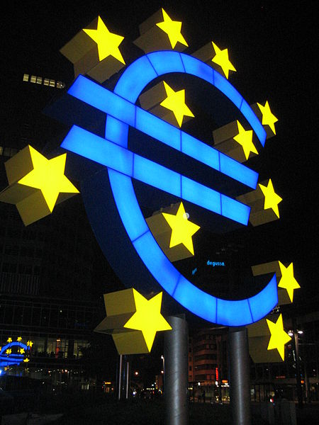
ORGÁNY EU – OBSAH
Evropský parlament
Evropská rada
Rada Evropské unie
Evropská komise
Soudní dvůr Evropské unie
Evropská centrální banka
Evropský účetní dvůr

Slide 3
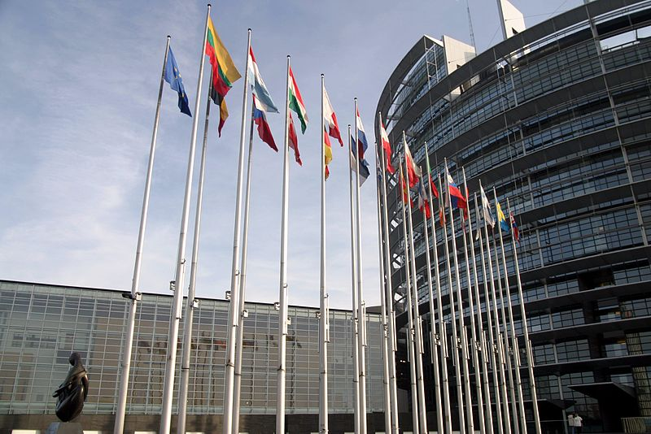

EVROPSKÝ PARLAMENT
736 poslanců / 22 za ČR
Voleni na 5 let v přímých volbách
Sídlo: Štrasburg
Dále působí v Bruselu a v Lucemburku
Činnost
společně s Radou projednává a schvaluje právní předpisy EU
vykonává dohled nad dalšími orgány EU, zejména Evropskou komisí, a kontroluje tak demokratičnost jejich fungování
společně s Radou projednává a přijímá rozpočet EU.

Slide 4
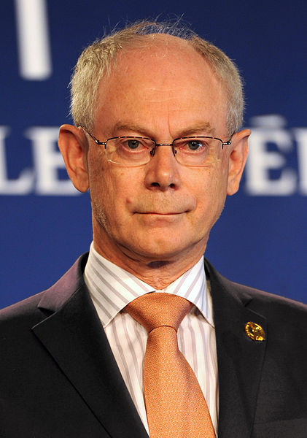
EVROPSKÁ RADA
Členové: hlavy států nebo předsedové vlád + zasedání se účastní předseda Evropské komise
Za ČR Bohuslav Sobotka (předseda vlády)
Schází se asi 4 x ročně
dává Unii nezbytné podněty pro její rozvoj a vymezuje její obecné politické směry a priority
Předseda volen na 2,5 roku, max. 2x po sobě
HERMAN VAN ROMPUY

Slide 5
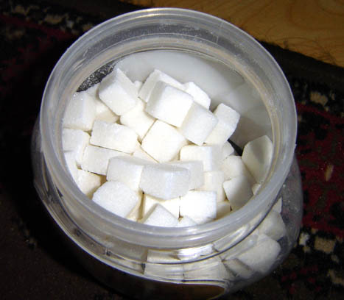
RADA EVROPSKÉ UNIE
schází se 4x do roka
Činnost
schvaluje zákony EU
koordinuje hlavní směry hospodářských politik států EU
podepisuje dohody mezi EU a dalšími zeměmi
schvaluje roční rozpočet EU
rozvíjí zahraniční a obrannou politiku EU
koordinuje spolupráci mezi soudními orgány a policejními složkami členských států
nemá stálé členy
zasedání se účastní ministr, který odpovídá za politickou oblast, jež bude projednávána
Každý půl rok předsedá jiná členská země
ČR (leden – červen 2009)

Slide 6
EVROPSKÁ KOMISE
Hájí zájmy Unie jako celku.
Nesmí přijímat pokyny žádné vlády členského státu
Předkládá návrhy právních předpisů Parlamentu a Radě
Spravuje rozpočet EU a přerozdělování finančních prostředků
Dohlíží na dodržování evropského práva (spolu s Evropským soudním dvorem)
Reprezentuje Evropskou unii na mezinárodní scéně (např. při uzavírání dohod mezi EU a ostatními zeměmi)

Slide 7
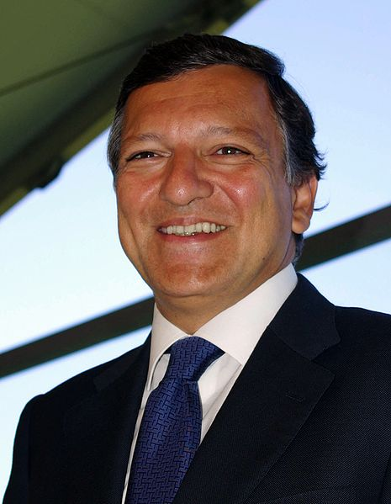
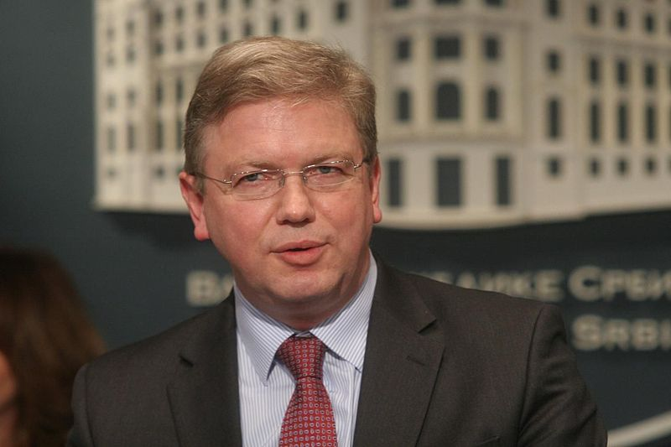
EVROPSKÁ KOMISE
Složení: 28 komisařů
Funkční období: 5 let
každou zemi reprezentuje 1 komisař
Předseda Komise přiděluje každému komisaři určitou oblast politiky.
Štefan Füle (ČR) rozšíření a politika sousedství
Předsedu Komise jmenuje Evropská rada, která po dohodě s předsedou také jmenuje jednotlivé komisaře.
José Manuel Barroso - předseda

Slide 8
SOUDNÍ DVŮR EVROPSKÉ UNIE
Složení: 1 soudce za každý členský stát EU + 9 generálních advokátů
funkční období: 6 let
Soudní dvůr
Tribunál: řeší případy předložené jednotlivci, podniky nebo některými organizacemi, a také případy, jež se týkají práva hospodářské soutěže.
Soud pro veřejnou službu EU: rozhoduje spory mezi EU a jejími zaměstnanci.
Soudní dvůr - případy
žaloba pro nesplnění povinnosti
žaloba na neplatnost
žaloba pro nečinnost
přímé žaloby
rozhodnutí o předběžné otázce

Slide 9

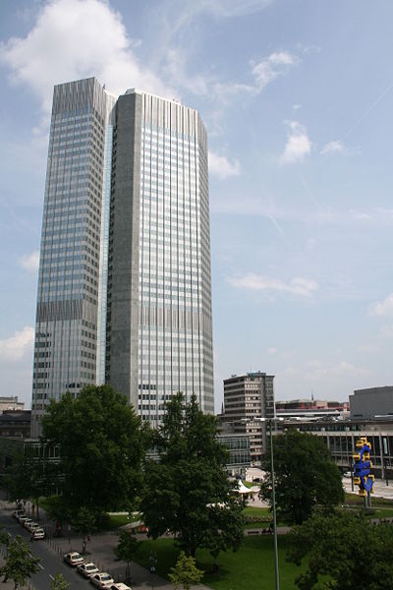
EVROPSKÁ CENTRÁLNÍ BANKA
ČINNOST
úrokové sazby v eurozóně
správa devizových rezerv
Dohled nad finančními trhy a institucemi
pomáhá fungování platebního styku
Povoluje vydávání eurobankovek
sleduje vývoj cen
SÍDLO
Frankfurt nad Mohanem
ORGÁNY
Výkonná rada, která dohlíží na každodenní chod banky
Rada guvernérů určuje měnovou politiku eurozóny a stanoví úrokové sazby
Generální rada přispívá k poradní a koordinační činnosti ECB a pomáhá novým zemím při jejich přípravě na vstup do eurozóny.

Slide 10
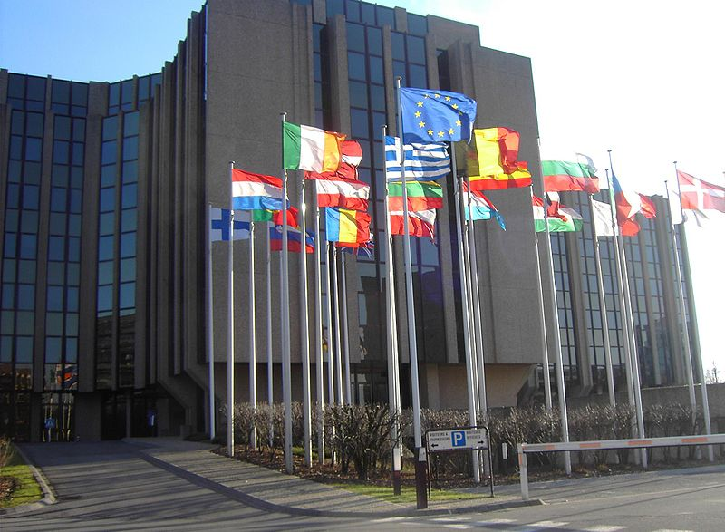
EVROPSKÝ ÚČETNÍ DVŮR
SÍDLO: Lucemburg
SLOŽENÍ: 1 člen z každé země EU
FUNKČNÍ OBDOBÍ: 6 let
ÚKOLY
předkládá každoročně E. parlamentu a Radě zprávu o uplynulém finančním roce (tzv. výroční absolutorium).
vyjadřuje se k finančním předpisům EU a k tomu, jak EU proti podvodům a zpronevěrám postupuje.
Auditoři provádí kontroly v orgánech EU, členských státech.

Slide 11
DALŠÍ INSTITUCE
Evropská banka pro obnovu a rozvoj
Výbor regionů
Evropský hospodářský a sociální výbor
Evropská investiční banka
Evropský investiční fond
Eurojust
Evropský veřejný ochránce práv
Agentury EU
Europol
atd.

Slide 12
Otázky
Pokuste se vyjmenovat všechny orgány EU.
Jaký symbol si ČR zvolila při svém předsednictví v Radě EU?
Kolik poslanců zastupuje ČR v Evropském parlamentu?
Jakou oblast má na starost komisař Štefan Füle?
Co patří k činnostem Evropské centrální banky?
Ve kterých městech sídlí jednotlivé orgány EU?

Slide 13
Zdroje
DVOŘÁK, Jan, a kol. Odmaturuj ze společenských věd. 1. vyd. Brno: Didaktis, 2008, 256 s. ISBN 978-80-7358-122-0
RAMA . http://commons.wikimedia.org [online]. [cit. 15.1.2014]. Dostupný na WWW: http://commons.wikimedia.org/wiki/File:Institutions_europeennes_IMG_4297.jpghttp://commons.wikimedia.org/wiki/File:La2-euro.jpg
FRY 1989. http://commons.wikimedia.org [online]. [cit. 15.1.2014]. Dostupný na WWW:http://commons.wikimedia.org/wiki/File:Europarl_logo.svg
GUILAUME PAUMEIER . http://commons.wikimedia.org [online]. [cit. 15.1.2014]. Dostupný na WWW: http://commons.wikimedia.org/wiki/File:Herman_Van_Rompuy_at_the_37th_G8_Summit_in_Deauville_030.jpg
EU INFO CENTRAL. http://commons.wikimedia.org [online]. [cit. 15.1.2014]. Dostupný na WWW: http://commons.wikimedia.org/wiki/File:Stefan_File.jpg
SSOLBERG. . http://commons.wikimedia.org [online]. [cit. 15.1.2014]. Dostupný na WWW: http://commons.wikimedia.org/wiki/File:Jos%C3%A9_Manuel_Barroso_MEDEF_2.jpg
ECB. . http://commons.wikimedia.org [online]. [cit. 15.1.2014]. Dostupný na WWW: http://commons.wikimedia.org/wiki/File:Logo_European_Central_Bank.svg?uselang=cs
DE EUSESON. . http://commons.wikimedia.org [online]. [cit. 15.1.2014]. Dostupný na WWW: http://commons.wikimedia.org/wiki/File:Europ%C3%A4ischer_Rechnungshof.jpg

